Slide 1
Changemanagement
ITP2

Slide 2
Change Management
"Notwendige“ Aufgaben und Maßnahmen welche eine Veränderung bewirken
Neue Strategien, Strukturen, Prozesse und Verhaltensweisen
Proaktiv: Verbesserungen
Reaktiv: Fehlerbehebung
Modelle von K. Lewin und J.Kotter

Slide 3
Change Management (Kurt Lewin)
Auftauphase (unfreezing)
Erwartung nicht mehr realisierbar
Altes Verhalten in Frage stellen
Neue Möglichkeiten in Betracht ziehen
Bewegungsphase (moving)
Lösungen generieren, testen und lösen
Einfrierphase (refreezing)
Implementierung der Lösung

Slide 4
Change Management (J. Kotter) (1/2)
Gemeinsames Verständnis:
S1: Gefühl der Dringlichkeit vermitteln
S2: Führungskoalition aufbauen
S3: Vision und Strategie entwickeln
Einbinden und Ermutigen der Mitarbeiter
S4: Vision kommunizieren
S5: Hindernisse aus dem Weg räumen
S6: Kurzfristige Erfolge sichtbar machen

Slide 5
Change Management (J. Kotter) (2/2)
Aufrechterhaltung der Veränderung
S7: Veränderung weiter antreiben, nicht nachlassen
S8: Veränderungen in der (Unternehmens-)Kultur verankern

Slide 6
Arten von Change Management
Standard Changes (wiederkehrend)
Risiken bekannt
Richtlinien und Prozesse bekannt
Normale Changes (Projektarbeit)
Durchführung Change Prozess
Notfall Changes
So schnell wie möglich beheben!
Z.B.: Security Probleme

Slide 7
Prozess Changemanagement
Formelle Anfrage (zB Jira Ticket, RfC)
Bewertung Change
Freigabe Change
Planung des Changes
Review der Planung (Team, Stakeholder)
Terminierung des Changes
Umsetzung
Testen, Auswerten und Reporting der Ergebnisse

Slide 8
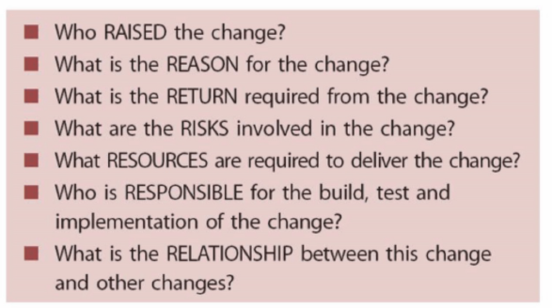
7R‘s für Change Management

Slide 9
Release Management
Changes durchlaufen diverse Umgebungen (ATZ, KAZ, PROD)
Ziel: erfolgreiches Deployment
Beispielbild Praxis

Slide 10
Change funktioniert nicht?
Backout Plan
Disaster Recovery
Risiko eines Changes soll kalkulierbar sein (um angemessene Entscheidungen treffen zu können)

Slide 11
Ziele des Change-Managements
Auf verändernde Anforderungen reagieren
Nutzen maximieren
Probleme und Unterbrechungen reduzieren
Dafür notwendig ist:
Priorisierung
Verantwortlichkeiten und Zuständigkeiten
Aufgaben trennen (planen, koordinieren, durchführen)
Changes dokumentieren → später in geregelter Weise durchführen

Slide 12
Vorteile Change Management
Schnellere Umsetzung
Transparentere Umsetzung
Controlling der Changes
Gute Kommunikation
Änderungen nachvollziehbar
Möglichkeit zur Kostenschätzungen

Slide 13
Beispiel: Change und Kosten
Mehrere Angebote/Changes anbieten
→ Vergleichsmöglichkeiten
Beispiel: Onlinebestellsystem anpassen
Option 1: Anleitung/Handbuch zur Anpassung des Onlinebestellsystem
für 2100€
Option 2: Anpassung Onlinebestellsystem
3900€
Option 3: Anpassung Onlinebestellsystem sowie eine Anleitung/Handbuch
für 3900€

Slide 14
Option 1: Anleitung/Handbuch zur Anpassung des Onlinebestellsystem
für 2100€
Option 3: Anpassung Onlinebestellsystem sowie eine Anleitung/Handbuch
für 3900€

Slide 15
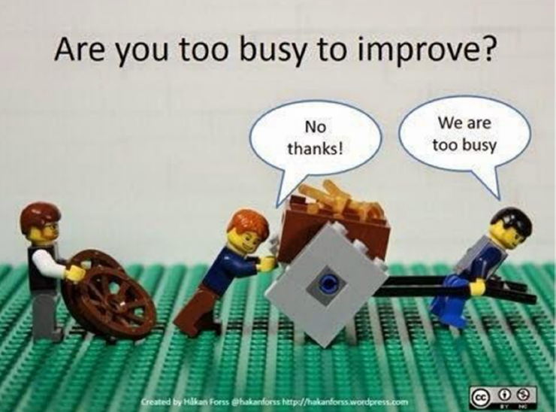

Slide 16
ITSM
IT Service Management
Methodik wie IT-Teams für die End-to-End Bereitstellung von Services für Kunden umgehen
Planung
Umsetzung und Test
Lieferung und Support

Slide 17
ITIL
IT Infrastrucutre Library
Ansammlung von Anleitungen und Best Practices für das Service Management
Verbreiteter Ansatz für ITSM

Slide 18
